Slide 1

제10장 사회보험제도
10.1 사회보험제도의 의미
10.2 국민연금제도의 기본성격
10.3 국민연금제도와 관련된 중요 쟁점
10.4 국민연금제도의 경제적 효과
10.5 우리나라의 국민연금제도
10.6 건강보험제도의 기본성격
10.7 우리나라의 국민건강보험제도

Slide 2
10.1 사회보험제도의 의미
사회보험제도(social insurance system)의 취지
시장실패의 존재 : 역선택, 도덕적 해이
민간부문에서는 시장실패가 일어나지 않는 완벽한 보험이 존재하기 어려움
온정적 간섭주의(paternalism)의 관점
사람들이 근시안적(myopic)으로 행동해 위험에 대한 대비를 소홀히 할 수 있음
상품평등주의(commodity egalitarianism)의 관점
상품평등주의 : 어떤 상품은 모든 국민이 고루 누릴 수 있어야 한다는 개념
예 : 아픈 사람은 소득과 관계없이 의료서비스의 혜택을 누릴 수 있어야 함

Slide 3
사회보험제도의 의미
앞에서와 같은 이유로 정부가 직접 위험에 대한 보험을 제공하는 것이 사회보험제도
정부가 보험의 원리와 방식을 통해 사회정책 수행
사회보장기본법 제3조 제2호 : “사회보험이라 함은 국민에게 발생하는 사회적 위험을 보험방식에 의해 대처함으로써 국민 건강과 소득을 보장하는 제도를 의미한다.”

Slide 4
사회보험제도의 특징
사회보험의 특징
일정한 조건을 갖춘 국민이면 반드시 사회보험에 가입하도록 하는 강제성
가입자 본인과 더불어 고용주와 정부가 비용의 일부를 부담
민간부문의 보험은 가입자가 낸 보험료와 혜택이 밀접한 관련을 갖는 데 비해 사회보험의 경우에는 양자 사이의 관계가 상대적으로 약함
사회보험에 소득재분배적 성격이 가미되었기 때문
사회적 적합성(social adequacy)과 개인적 공평성(individual equity) 사이의 갈등

Slide 5
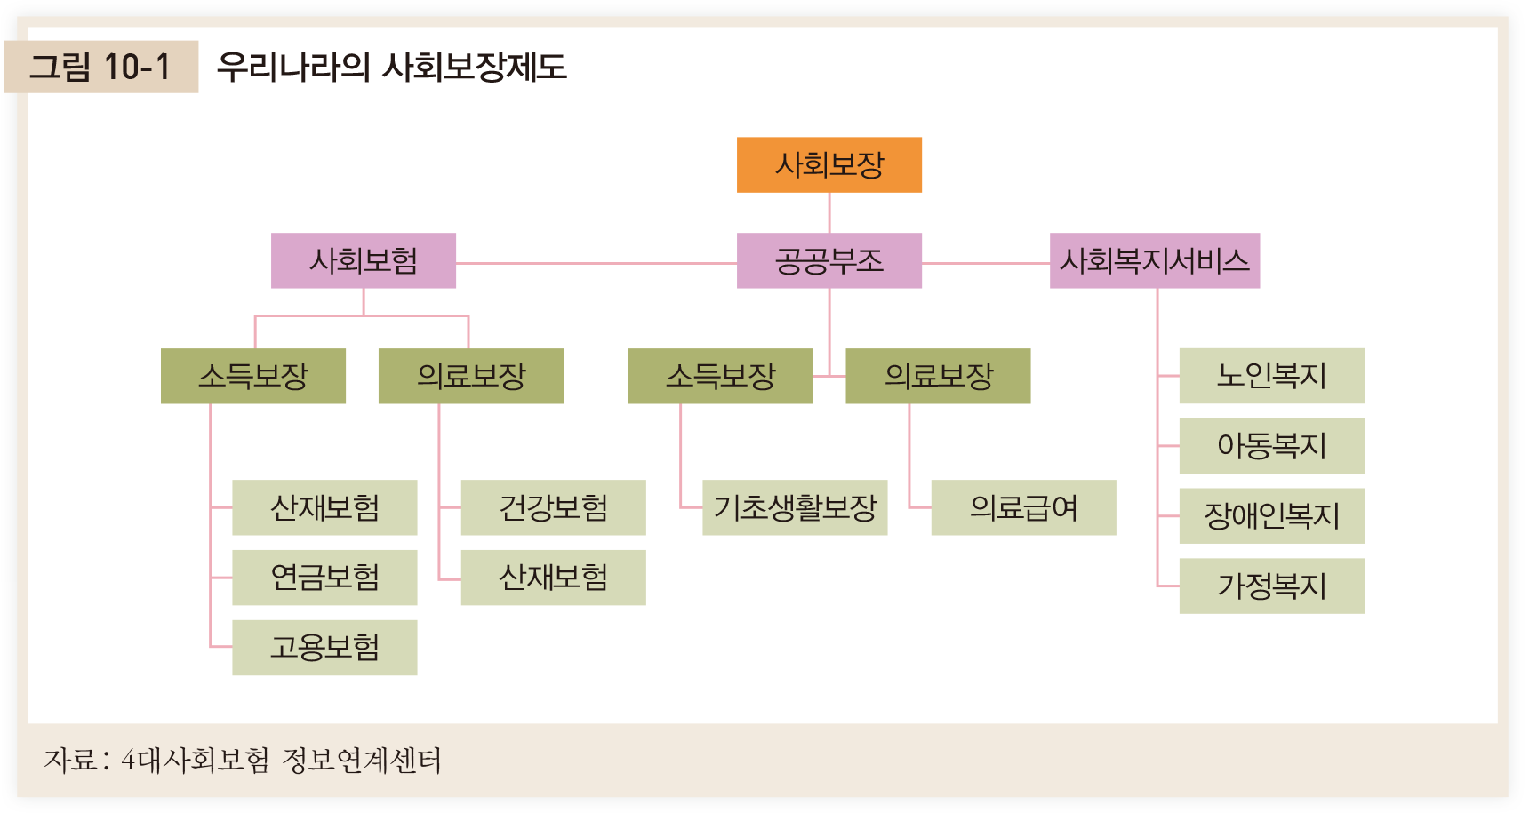
우리나라의 4대 사회보험
우리나라의 4대 사회보험 : 국민연금, 건강보험, 고용보험, 산재보험

Slide 6
사회보험과 공공부조
사회보험과 공공부조
사회보험제도는 기본적으로 가입자들이 낸 보험료에 의해 운영되는 반면, 공공부조 프로그램은 그 안에 독자적인 재원이 마련되어 있지 않고 정부의 일반적인 예산에서 재원 충당
공공부조 프로그램은 명확하게 재분배효과를 지향하고 있는 데 비해, 사회보험의 경우에는 재분배효과를 적극적으로 추구하지 못함

Slide 7
10.2 국민연금제도의 기본성격
국민연금제도
기본적으로 정부가 강제저축을 통해 국민의 노후 생계를 보장해 주는 보편적 연금 프로그램이라는 성격
여러 가지 사회보험제도 중 가장 규모가 크고 중요한 프로그램

Slide 8
중복세대의 모형
중복세대의 모형(overlapping generation model) : 젊은 세대에 속하는 사람과 나이 든 세대에 속하는 사람이 중복되어 경제활동을 영위한다고 가정하는 모형
국민연금제도의 논리적 근거
기본가정
이 경제에는 매 기간(period)마다 𝑛명씩의 사람들이 태어나고 있으며, 각 사람은 두 기간에 걸쳐 생존
각 사람은 2단위의 소비 가능한 자원을 갖고 태어나며, 이것은 바로 그 기간에서만 소비할 수 있을 뿐 다음 기간으로 넘겨 소비할 수 없음

Slide 9
중복세대의 모형
각자가 태어날 때 갖고 나온 2단위의 초기부존자원을 모두 생애의 제1기에 소비하는 경우
실현가능한 균형이지만 파레토효율적이지 못함
젊은 세대에 속하는 사람이 초기부존자원 2단위 중 1단위를 나이 든 세대에 속하는 사람에게 이전하고, 다음 기에 그때의 젊은 세대에게 1단위의 자원을 이전 받음
젊은 세대와 나이 든 세대 사이의 사회적 계약(social contract)
제1기와 제2기에 각각 1단위씩의 자원을 소비할 수 있게 됨
이 자원배분상태는 각자가 초기부존자원 2단위를 모두 생애의 제1기에서 소비하는 것보다 우월
국민연금제도는 이러한 사회적 계약을 구체화시킨 것

Slide 10
국민연금제도의 의의
정부의 재정 프로그램의 네 가지 기능
(1) 재정수입의 달성
(2) 시장실패의 보완
(3) 소득재분배
(4) 온정적 간섭주의에 의한 개입
국민연금제도는 재정수입 달성이라는 기능과 별다른 관련을 갖지 않음
국민연금제도가 성숙단계에 이르면 보험료 수입보다 연금 지출이 더 많아져 다른 데서 재원을 끌어다 써야 할 상황이 될 수도 있음
제도 초기에서는 수입이 지출보다 더 클 수 있지만 그 초과액은 사람들이 노후를 맞았을 때 되돌려 주어야 한다는 점에서 보통의 재정수입으로 볼 수 없음

Slide 11
국민연금제도의 의의
시장실패의 보완
시장실패의 보완이란 측면에서 국민연금제도가 갖는 정당성의 근거가 가장 확실하게 드러남
민간부문은 노후의 생계를 위해 저축하고자 하는 사람에게 실질가치의 측면에서 안전한 투자기회 혹은 연금상품을 제공하지 못함
사람마다 현역에서 일할 수 있는 기간이 다른 데 따르는 위험성을 대상으로 하는 보험상품이 마련되어 있지 못함
민간이 연금보험을 판매하는 경우 역선택이나 도덕적 해이 문제에 직면
역선택 : 남들보다 더 일찍 은퇴하는 사람들이 연금보험에 가입 ⇒ 단체보험에 가입으로 해결
도덕적 해이 : 일할 여력이 있음에도 불구하고 연금으로 인해 더 일찍 은퇴를 하는 선택

Slide 12
국민연금제도의 의의
소득재분배
국민연금제도는 세 가지 경로를 통해 재분배에 기여
한 세대(generation) 안에서 가난한 사람과 부유한 사람 사이의 격차를 줄이는 역할
세대와 세대 사이에 소득을 재분배하는 효과 ⇒ 세대간 공평성(intergenerational equity)의 문제 등장
이 제도의 수혜자인 노년층이 다른 연령에 비해 상대적으로 더 높은 비율의 빈곤층을 포함하고 있기 때문에 얼마간의 재분배효과 나옴
어느 정도의 재분배효과를 추구할 것인가는 제도설계 당시의 선택사항
사회적 적합성(social adequacy) vs 개인적 공평성(individual equity)

Slide 13
국민연금제도의 의의
온정적 간섭주의에 의한 개입
소비자주권(consumer sovereignty)의 원칙에 충실하기 위해서는 각자가 민간부문에 존재하는 각종 보험상품을 이용해 스스로 노후의 생계에 대한 대책을 마련하도록 해야 함
그러나 현실에서는 노후의 생계대책 마련이 개인의 일이라 해서 정부가 완전히 손을 떼어서는 안 될 상황이 심심치 않게 발생
현명함이나 조심성의 부족, 정보의 부족 때문
다이아몬드(P. Diamond) : 실증연구를 통해 미국 국민의 개인저축은 노후의 생계를 스스로 해결하기에 매우 불충분한 수준임을 보임

Slide 14
10.3 국민연금제도와 관련된 중요 쟁점
노후의 생계보장이 중요한 정책과제가 된다는 점을 인정한다 하더라도, 과연 이 일을 국민연금제도처럼 강제적(compulsory)이며 공적(public)인 해결방식으로 대처해야 하는지에 대해서는 의문이 제기될 수 있음
강제적 해결방식의 필요성
개인들에게 자신의 노후 생계를 위한 준비를 전적으로 내맡겼을 때 부적절하게 준비하는 사람이 생기기 때문에 정부의 간섭 필요

Slide 15
강제적이며 공적인 해결방식의 필요성
공적 해결방식의 필요성
규모의 경제 : 위험의 공동부담(risk pooling)에 참여하는 사람의 수가 더 많아질수록 그 이득이 더 커짐
역선택의 문제 해소
지급준비금을 많이 보유할 필요가 없어 사람들에게 높은 수익을 보장해 줄 수 있음
민간보험에 비해 적은 행정비용 소요
인플레이션에 대한 적응
효율성의 측면에서 공적 프로그램이 사적 보험보다 더 유리한 위치
그러나 공적 프로그램은 소비자의 다양한 요구에 부응하는 보험상품을 공급할 수 있는 능력의 측면에서 민간부문의 보험회사에 뒤짐

Slide 16
적립방식과 부과방식
적립방식(reserve-financed or fully funded method) : 사람들이 낸 보험료 혹은 사회보장세를 적립하여 기금을 만들고 사람들에게 연금을 지급하는 방식
부과방식(pay-as-you-go method) : 현재 일하고 있는 사람들에게 거둔 세금으로 은퇴해 있는 사람들에게 연금을 지급하는 방식

Slide 17
적립방식과 부과방식
적립방식의 장점
사회심리학적 측면 : 부과방식은 연금 수혜자로서는 젊은 세대에게 부담을 준다는 사실에서 거북함을 느낄 수 있는 반면, 적립방식은 자신이 일할 때 맡겨 둔 돈을 되찾아 노후의 생계에 사용하는 것이기 때문에 그런 거북함을 느낄 필요가 전혀 없음
적립방식하에서는 연금의 지불능력에 아무런 문제가 생기지 않음
전 세계적으로 나타나고 있는 인구의 급속한 고령화 현상과 관련해 적립방식의 상대적 이점이 더욱 두드러짐
적립방식은 축적된 기금이 완충작용을 해줄 수 있지만, 부과방식은 일하는 사람이 추가적 부담을 고스란히 떠안아야 함

Slide 18
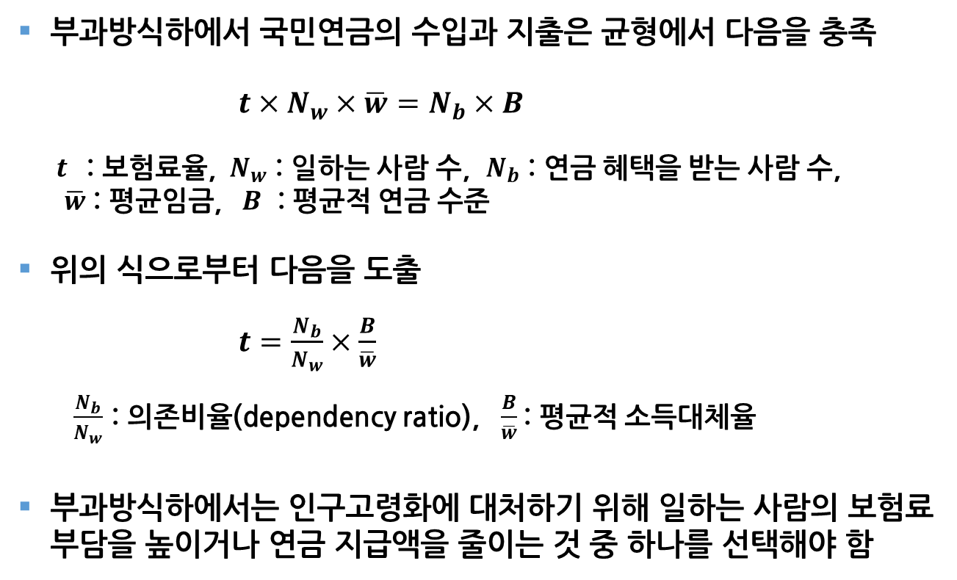
적립방식과 부과방식
부과방식하에서 국민연금의 수입과 지출은 균형에서 다음을 충족
$t×N_{w}×\overline{w}=N_{b}×B$
$t$: 보험료율, $N_{w}$ : 일하는 사람 수, $N_{b}$ : 연금 혜택을 받는 사람 수, $\overline{w}$ : 평균임금, $B$ : 평균적 연금 수준
$\text{위의 식으로부터 다음을 도출}$
$t=\frac{N_{b}}{N_{w}}×\frac{B}{\overline{w}}$
$\frac{N_{b}}{N_{w}}$ : 의존비율(dependency ratio), $\frac{B}{\overline{w}}$ : 평균적 소득대체율
부과방식하에서는 인구고령화에 대처하기 위해 일하는 사람의 보험료 부담을 높이거나 연금 지급액을 줄이는 것 중 하나를 선택해야 함

Slide 19
적립방식과 부과방식
부과방식은 1889년 프로이센의 재상 비스마르크가 출범시킨 사회보장제도에서 첫선을 보임
당시는 연금을 받는 사람에 비해 일하고 있는 사람이 많았기 때문에 부과 방식이 문제가 되지 않았으나 지금은 당시에 비해 은퇴연령이 낮아지고 평균수명이 증가
부과방식을 채택하고 있는 나라들에서는 거의 예외 없이 연금재정의 위기가 심각한 사회문제로 등장하고 있음
여건이 가능하다면 이론적으로 나은 적립방식을 채택하는 것이 바람직할 수 있으나 어느 단계에 가서는 이를 포기하고 부과방식으로 전환해야 하는 상황

Slide 20
재분배적 요소
국민연금제도는 사회적 적합성과 개인적 공평성이라는 두 가지 기준을 적절히 타협한 선에서 재분배효과 가미
민간부문에서의 보험과 유사하게 운영하는 것을 강조한다면 개인적 공평성에 더 큰 비중
국민연금제도가 소득재분배 기능도 일부 떠맡아야 하는 것으로 생각한다면 사회적 적합성이 좀 더 강조될 수 있음
국민연금제도를 어떻게 이해하느냐가 중요
기본적으로 국민연금제도는 노후의 생계안정을 목표로 하며, 한 세대 안의 소득격차를 줄이는 것에 목표를 두고 있지 않음
그러나 아무런 재분배효과를 가미하지 않아야 한다는 것은 너무 극단적인 주장
현실에서 과감한 재분배효과를 지향하는 국민연금제도를 갖고 있는 나라의 예는 찾아보기 어려움

Slide 21
목적세 부과의 필요성
국민연금제도의 재원은 주로 보험료 또는 사회보장세(social security tax)라는 목적세를 부과하여 충당하는 것이 일반적
목적세(보험료 혹은 사회보장세)를 부과해 국민연금제도의 재원으로 사용하는 이유
국민연금제도를 일반 지출 프로그램과 구별해야 할 필요가 있음
기존의 조세만으로는 국민연금제도의 운영에 필요한 막대한 자금을 조달하기 어렵다고 판단해 목적세 신설
연금 수혜자가 자신이 과거에 낸 돈을 돌려받는다는 자부심을 가질 수 있다는 점에서 별도의 세금이 부과되는 쪽을 더 선호했을 가능성

Slide 22
목적세 부과의 필요성
목적세를 통한 재원조달 방식은 현재 각 나라에서 부과되고 있는 보험료 혹은 사회보장세가 매우 역진적(regressive)인 성격을 띠고 있다는 사실 때문에 문제가 됨
제도의 역진성을 줄이기 위해 정부의 일반적인 세원에 의해 재원을 조달하는 방식으로 전환해야 한다는 주장 제기
그러나 정부의 비대화를 우려하는 사람들에게 공격의 빌미를 제공 하게 될 것이기 때문에 일반적인 세원 쪽으로 방향을 바꾼다는 것은 정치적으로 매우 민감한 문제가 될 수 있음

Slide 23
합리적인 연금 급여수준의 문제
변화하는 경제상황에서 합리적인 연금의 급여수준을 찾아낸다는 것은 결코 쉬운 일이 아님
제도가 갖고 있는 지불능력이나 노년층의 생활수준 등 여러 가지 요소를 모두 감안해 결정해야 할 문제
노년층에게 단지 생존을 위한 수단을 제공해 주는 수준 vs 일반 국민이 누리고 있는 생활수준 향상의 혜택 공유
급여수준 조정의 기준이 되는 가격과 소득의 변동을 어느 시기에 기준을 두고 측정해야 할 것인지도 문제가 됨
역사적 방식(historic method) : 이미 일어난 변화를 바탕으로 기준 설정
예측방식(forecasting method) : 앞으로의 변화를 예측하여 기준 설정

Slide 24
10.4 국민연금제도의 경제적 효과
대부분의 나라에서 국민연금의 운용규모는 국내총생산의 30%를 넘어설 정도로 성장하였으며, 민간부문의 경제 활동에 여러 측면으로 영향을 미침
국민연금제도로 인해 영향을 받는 여러 경제활동 중 특히 우리의 관심을 끄는 것은 저축과 노동공급 행위

Slide 25
저축행위에 미치는 영향
노후의 생계보장을 주목적으로 하는 국민연금제도는 정부에 의한 강제저축 프로그램이라는 기본성격
국민연금제도가 저축행위에 영향을 미치는 경로
(1) 재산대체효과(wealth substitution effect) : 정부의 강제저축 프로그램 때문에 자발적인 저축의 필요성이 줄어듦 ⇒ 저축 감소
(2) 은퇴효과(retirement effect) : 사람들이 종전보다 더 빨리 은퇴하도록 유도하여 은퇴기간을 대비하기 위해 더 많은 저축 필요 ⇒ 저축 증가
(3) 상속효과(bequest effect) : 현재 일하고 있는 세대(자식)로부터 은퇴상태에 있는 세대(부모)로 소득을 재분배하는 효과를 내고 부모세대는 이를 상속을 통해 상쇄하려 함 ⇒ 저축 증가

Slide 26
저축행위에 미치는 영향
펠드스타인(M. Feldstein) : 미국의 경우 사회보장제도의 도입이 저축을 현저하게 줄이는 결과를 가져왔다는 실증연구 결과
1971년 사회보장제도의 도입은 개인저축을 거의 반으로 줄어들게 했으며, 경제 전체의 총저축을 38%나 감소시키는 결과를 가져옴
그러나 이 분석결과가 잘못된 것이라는 지적 제기
댄지거 등(S. Danziger et al.) : 대부분의 실증연구에서 사회보장제도의 도입에 따른 저축 감소폭이 대략 0~20%의 범위 안에 있다는 분석결과가 나오고 있음을 지적
펠드스타인은 1996년에 발표한 논문을 통해 사회보장세가 개인저축을 거의 60%나 줄이는 결과를 가져왔다고 주장

Slide 27
노동공급에 미치는 영향
국민연금제도가 노동공급에 미치는 영향은 소득효과와 대체효과의 틀 안에서 분석할 수 있음
소득효과 : 여가 소비를 늘리고 노동공급을 줄이는 방향으로 작용
자신이 낸 세금보다 연금의 혜택이 더 크면 실질소득을 높이는 효과
구체적으로 조기은퇴의 결정으로 나타나거나 일하는 사람들이 노동시간을 줄이는 것으로 나타나게 됨
대체효과 : 그 방향을 분명히 알 수 없음
이 제도의 도입으로 소득에 대한 조세부담이 새로 생긴다는 것을 고려한다면 대체효과는 노동공급을 줄이는 방향을 작용
이렇게 낸 세금이 은퇴 후 연금으로 돌아오는 것까지 고려해 의사결정을 한다면 대체효과는 다른 방향으로 작용할 수 있음

Slide 28
10.5 우리나라의 국민연금제도
우리나라의 국민연금제도는 국내에 거주하는 18세 이상 60세 미만의 국민이면 누구나 다 가입할 수 있도록 규정되어 있음
(1) 사업장가입자 : 직장을 통해 제도에 가입한 사람
(2) 지역가입자 : 도시자영업자와 농어민의 신분으로 국민연금제도에 가입한 사람
(3) 임의가입자 : 전업주부처럼 근로소득이 없는 사람 중 국민연금제도의 혜택을 받고 싶어 임의로 가입한 사람
(4) 임의계속가입자 : 나이가 많거나 혹은 늦게 가입하여 60세까지 가입해 있더라도 노령연금을 타기 위한 최소가입연수를 채우지 못하기 때문에 65세에 이를 때까지 임의로 연장해 가입한 사람

Slide 29
우리나라의 국민연금제도 : 보험료
우리나라의 국민연금제도는 기본적으로 적립방식에 의해 운영
사업장가입자의 경우, 가입자가 기준소득월액의 4.5%를 보험료로 납부하고 고용주가 이에 추가하여 4.5%를 납부
기준소득월액 : 국민연금제도에서 규정하는 가입자의 한 달 소득
지역가입자나 임의계속가입자의 경우, 애당초 기준소득월액의 3%를 보험료로 내는 것으로부터 시작했으나, 보험료율이 매년 높아져 2005년에는 9%의 수준으로 오름

Slide 30
우리나라의 국민연금제도 : 보험료
우리나라의 보험료율은 다른 나라에 비해 상당히 낮은 수준에 머물러 있으며 이로 인해 우리나라의 연금재정은 근본적인 취약성 가짐
우리 사회에서는 고령화가 급속하게 진행되고 있어 연금재정이 매우 심각한 위기상황으로 치달을 수 있음
지역가입자들 중 보험료를 제대로 내지 않는 사람들이 상당히 많아 문제를 더욱 심각하게 만듦
고소득층의 소득 축소신고는 연금재정에 큰 압박을 줄 뿐 아니라 부담분배의 공평성 문제 야기

Slide 31
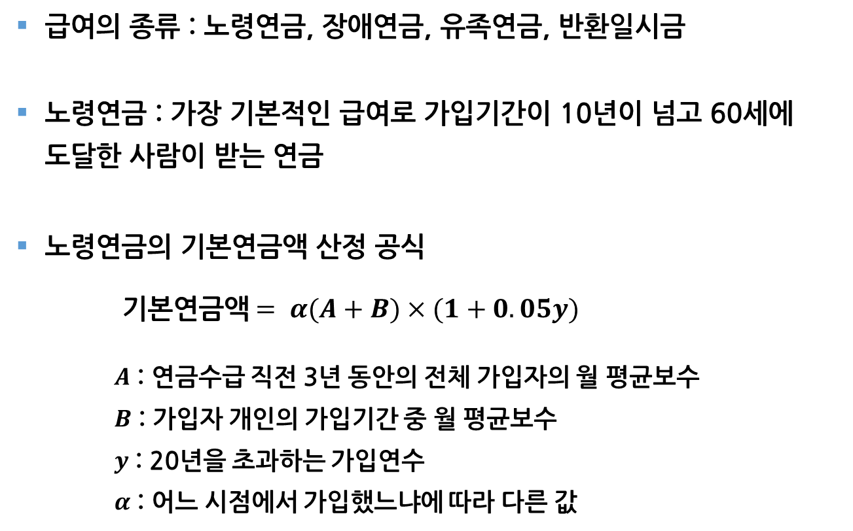
우리나라의 국민연금제도 : 연금의 급여
급여의 종류 : 노령연금, 장애연금, 유족연금, 반환일시금
노령연금 : 가장 기본적인 급여로 가입기간이 10년이 넘고 60세에 도달한 사람이 받는 연금
노령연금의 기본연금액 산정 공식
기본연금액$= α(A+B)×(1+0.05y)$
$A$ : 연금수급 직전 3년 동안의 전체 가입자의 월 평균보수
$B$ : 가입자 개인의 가입기간 중 월 평균보수
$y$ : 20년을 초과하는 가입연수
$α$ : 어느 시점에서 가입했느냐에 따라 다른 값

Slide 32
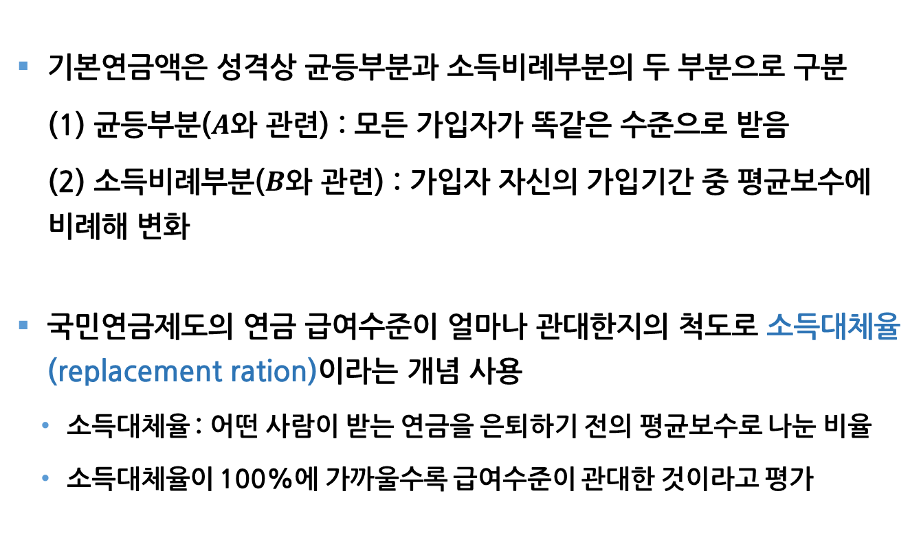
우리나라의 국민연금제도 : 연금의 급여
기본연금액은 성격상 균등부분과 소득비례부분의 두 부분으로 구분
(1) 균등부분($A$와 관련) : 모든 가입자가 똑같은 수준으로 받음
(2) 소득비례부분($B$와 관련) : 가입자 자신의 가입기간 중 평균보수에 비례해 변화
국민연금제도의 연금 급여수준이 얼마나 관대한지의 척도로 소득대체율(replacement ration)이라는 개념 사용
소득대체율 : 어떤 사람이 받는 연금을 은퇴하기 전의 평균보수로 나눈 비율
소득대체율이 100%에 가까울수록 급여수준이 관대한 것이라고 평가

Slide 33
국민연금제도의 개혁
국민연금제도의 재정 안정을 위해서는 보험료율을 올리는 동시에 소득대체율을 낮춰야 함
국민연금법 개정을 통한 개혁
9%의 보험료율을 그대로 유지하되 소득대체율을 점진적으로 낮춤
국민연금제도의 재정안정을 위해서는 좀 더 과감한 개혁이 필요했으나 그러지 못했다는 점에서 반쪽의 성공이라는 평가
최근 국민연금제도 개혁의 논의도 소득대체율 인상을 포함하고 있어 국민연금 재정 상태를 개선하는 데에는 한계가 있음
국민연금재정 안정의 문제는 아직도 미해결의 숙제로 남아 있음

Slide 34
10.6 건강보험제도의 기본성격
의료비 부담과 관련된 위험에 대해 개인이 스스로의 책임하에 알아서 대처하도록 놓아두면 수많은 사람들이 보험 혜택의 사각지대에 놓이는 일이 발생
이 문제와 관련해서 정부가 어느 방식으로든 개입하지 않을 수 없다는 것이 일반적인 인식
거의 모든 나라들이 의료보장제도를 통해 갑작스럽게 발생하는 의료비 부담 문제의 사회적 해결을 추구하고 있음

Slide 35
건강보험제도의 유형
정부 개입의 정도에 따라 세가지 유형으로 분류 : 민간보험방식, 사회 보험방식, 국민보건서비스방식
(1) 민간보험방식(consumer sovereignty model)
의료보험에 가입하는 것은 기본적으로 개인의 책임하에 이루어지며, 정부의 개입은 최소한으로 제한
대부분의 직장에서 고용과 동시에 의료보험이 제공되기 때문에 직장을 가진 사람은 자동적으로 의료보험에 가입
직장을 갖지 못한 사람들 중 빈곤층과 노년층에 대해서는 정부가 별도의 의료보장 혜택을 제공 (예: 미국의 Medicaid, Medicare)

Slide 36
건강보험제도의 유형
(2) 사회보험방식(social health insurance)
전 국민을 상대로 한 공적 의료보험제도가 그 기본 틀 구성
국가가 의료보장에 대한 기본적 책임을 져야 한다는 취지에서 공적 의료보험제도를 도입하고 정부가 그 비용의 일부를 부담하는 체제
우리나라를 비롯해 독일, 일본, 프랑스 등 대부분의 나라들이 채택
정부 개입의 이유 : 시장실패의 보완, 소득재분배, 온정적 간섭주의
(3) 국민보건서비스방식(national health service)
의료보장은 전적으로 국가의 책임이라는 취지에서 모든 국민에게 무상으로 의료서비스를 제공하며, 정부 개입의 정도가 가장 강한 체제
모든 국민에게 포괄적이며 균등한 의료서비스를 제공한다는 점에서 상품평등주의의 이상을 가장 완벽하게 구현할 수 있는 방식
영국, 스웨덴, 이탈리아 같은 나라가 이 방식을 채택하고 있으며, 의료기관이 대부분 국영 혹은 공영의 형태로 운영

Slide 37
10.7 우리나라의 국민건강보험제도
국민건강보험제도는 비교적 짧은 시간 안에 성숙된 단계로 진입해 우리나라의 의료보장체제에서 핵심적 역할을 수행하고 있음
현재 우리나라에서는 전 국민이 건강보험 아니면 의료급여의 혜택을 받고 있어 거의 완벽한 의료보장이 이루어지고 있는 상황
의료급여 : 저소득층을 대상으로 정부가 기본적인 의료서비스를 제공하는 공공부조 프로그램의 일환
우리나라의 건강보험제도는 기본적으로 ‘저부담 저급여’ 체제
OECD 주요 나라들과 비교해 보면 우리나라의 보험료율(6.67%)과 보장률(63.8%)은 상당히 낮은 수준

Slide 38
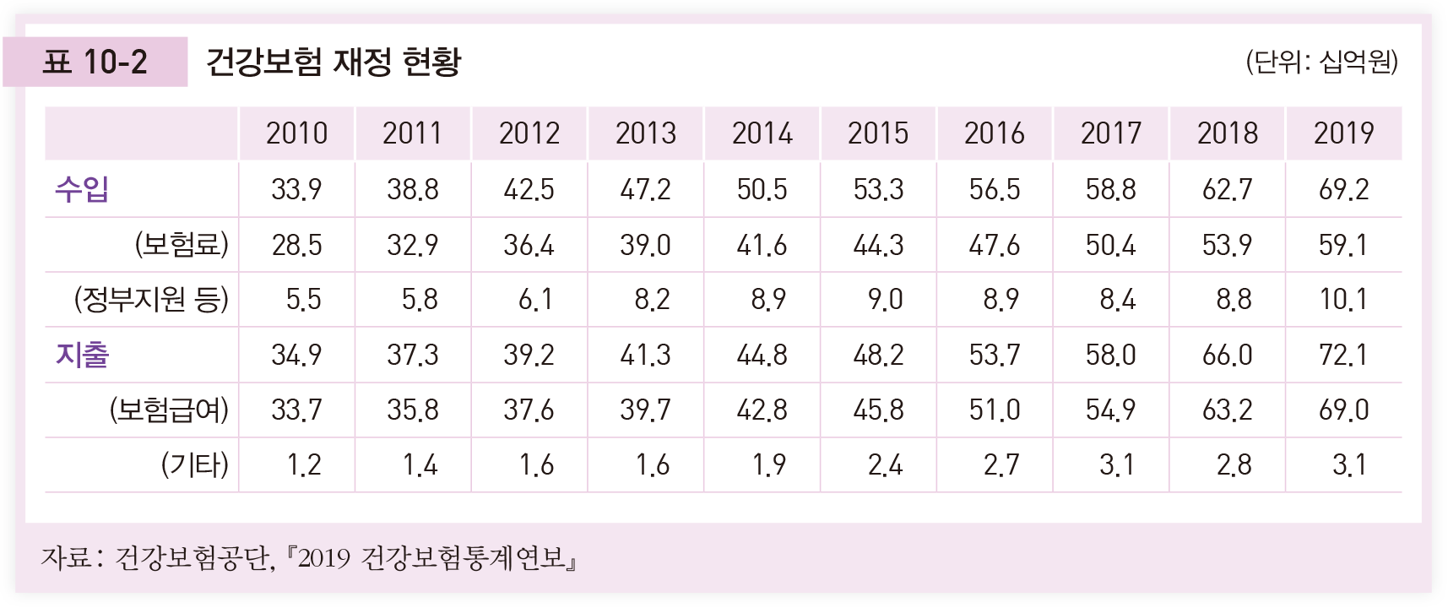
우리나라의 국민건강보험제도
국민건강보험제도는 부과방식에 의해 운영되고 있음
건강보험 재정현황

Slide 39
우리나라의 국민건강보험제도
건강보험제도의 문제점
정부지원을 늘리거나 가입자의 보험료 부담을 높이지 않고서는 건강보험 재정을 안정적으로 유지하면서 보장성을 강화하기 어려움
의료서비스에 대한 과다 수요로 인해 건강보험에 대한 재정 압박이 심화되고 있음

Slide 40
우리나라의 국민건강보험제도
건강보험 재정 안정화를 위한 노력 : 전 국민 주치의제도, 포괄수가제 도입 등
전 국민 주치의제도
주치의가 1차 진료 과정에서 상급병원으로 갈 필요가 있는지를 심사하도록 하여 불필요한 병원 이용을 막자는 취지
포괄수가제
질병 별로 미리 정해진 금액의 진료비만 받을 수 있도록 하는 제도
우리나라는 2012년부터 몇 가지 질병에 대해 포괄수가제 도입
불필요한 진료 행위가 일어나는 것을 막을 수 있는 장점
반면 과소진료의 문제 발생할 가능성이 높아진다는 단점

Slide 41
우리나라의 국민건강보험제도
영리병원 도입도 건강보험제도에 영향을 미칠 가능성 있음
영리병원 도입으로 경쟁을 촉진하면 의료서비스의 질이 향상될 것이라는 기대
영리병원의 이윤추구행위로 인한 의료비 부담의 급속한 증가 우려
대형 영리병원의 우수 의료인력 흡수로 의료시장의 양극화가 발생할 가능성
건강보험 당연지정제 폐지 주장이 강화될 가능성
의료보장체제의 기본골격을 바꾸는 것은 긁어 부스럼이 될 가능성이 큼
정책의 변화에서 생길 수 있는 긍정적∙부정적 효과를 충분히 검토한 다음 조심스럽게 이 문제에 접근할 필요가 있음

